Slide 1
1
SBOM
Software Bill of Materials (SBOM) 정의
- SBOM(Software Bill of Materials)은 제조업에 사용되는 자재명세서 또는 부품표(Bill Of Materials, 이하 BOM)의 개념을 소프트웨어 분야에 적용한 것으로 소프트웨어의 구성요소를 메타데이터로 나타낸 것
제조업 BOM은 특정 제품을 구성하는 모든 부품을 목록화하여 관리함으로써 제조업체의 지속적인 양산체제 유지를 위한 공급망 관리 목적
유사 개념으로 제조되어 유통되는 식품에 사용된 구성성분을 표시한 식품 원재료표(food indredients)가 있는데, 이용자의 인지 및 위험성 확인 목적 * System BOM이 동일한 약어를 사용하여 혼동 발생 가능
- SBOM은 수혜자, 표기할 목록 범위, 외부 구성요소 관련성 등에서 제조업의 BOM, 식품원재료표
등과 차이가 있음
제조업 BOM은 생산관리를 위해 주로 사용하고, 식품원재료표는 일부 구성요소만 목록에 포함한다는 점에서 SBOM과 같지 않음
- SBOM은 공급되는 소프트웨어의 구성 목록을 잘 표시해서 공급자와 사용자가 이를 기반으로 의사결정에 활용할 수 있는 환경을 조성하는 것을 목표

Slide 2
1
SBOM
Software Bill of Materials (SBOM) 비교
구분 | BOM | SBOM | 식품원재료표 (food ingredients)
수혜자(주수혜자는 굵은 글씨) | 생산자 (부품공급자) | 생산자 (모듈공급자 포함) 구매자 (운영자 포함) | 구매자
목록 대상 | 모든 구성요소 | 모든 구성요소 | 주요 구성요소
외부 연결 | 없음 | 있음 (예: API 연결) | 없음
목적 | 지속적인 양산체제 유지를 위한 공급망과 생산관리(제조업) | 소프트웨어 공급망, 라이선스, 취약성 등 위험을 관리 (소프트웨어) | 유통되는 식품에 관한 이용자의 인지 및 위험성 확인(식품)
-SBOM은 디지털 재화인 소프트웨어를 대상으로 하기 때문에 API 연결 등과 같은 외부 구성요소와의 연결이 존재하여 이들 외부 구성요소 포함 여부가 이슈라는 점에서 다른 것들과 차이가 있음

Slide 3
1
SBOM
Software Bill of Materials (SBOM) 등장배경
- 디지털 전환이 가속화되면서 소프트웨어 공급망 관리의 필요성 증가
- 디지털 전환이 가속되고 ‘소프트웨어 중심사회’가 고도화되면 사회 안전에서 소프트웨어의 역할의 중요성이 커짐
- 2020~21년 발생한 사이버 보안 사건들로 인해 미국 백악관에서 SBOM이 포함된 ’국가 사이버 안보 개선에 관한 행정명령‘ 발표
(보안사건) 연방정부 조달 솔라윈즈 SW(MS, VMWare관련) 대상 해킹 발생(`20.12월), 미국 최대 송유관 기업인 콜로니얼 파이프라인이 SW 랜섬웨어 감염으로 남부지역 혼란 초래(‘21.5월)
(오픈소스) 오픈소스 SW(OSS) 활성화, 모듈화, 재사용 증가 영향으로 SW패키지가 컴포넌트들로 구성되면서 목록 관리 필요성 부상
특히, 공개소프트웨어(OSS) 중심의 글로벌 공급망을 통해 소프트웨어 개발과 운영이 이루어지면서 SW 컴포넌트 관리 매우 중요
(국가안보) 최근 무기체계와 통신, 에너지, 교통 등 사회기반시설에 SW사용이 증가하여 국가안보를 위한 소프트웨어 공급망 투명성(Supply chain transparency) 확보 이슈 대두
- SBOM은 SW 구성 컴포넌트 자체와 의존관계(dependency) 정보 관리라는 점에서 SW 복잡성을 가시화하려는 시도라고 볼 수 있고, SW 의존관계 관리가 SW 공급망 관리의 핵심 중 하나가 되었음

Slide 4
1
SBOM
Software Bill of Materials (SBOM) 기능별 기본 유형
- SBOM은 소프트웨어와 관련된 정보 및 도구의 표준 세트로 소프트웨어 공급망과 함께 발전
- SBOM의 기능은 생성, 소비 및 사용 범위이며, 이는 SBOM 도구가 필요한 사람들에게 사용 기능과 그 목적을 이해하는데 도움
구분 | 유형 | 설명
생성 | 빌드(build) | 소프트웨어 인위적 작성의 일부로 자동 생성되며 빌드에 대한 정보도 포함
 | 분석(Analze) | 소스 및 바이너리 파일을 분석하여 인위적 내용물 및 관련 소스를 검사하고 SBOM을 생성
 | 편집(Edit) | 사용자가 SBOM 데이터를 수동으로 입력하거나 편집할 수 있도록 지원
소비 | 뷰(View) | 사람이 읽을 수 있는 형식(예: 그림, 표, 테스트 등)으로 내용을 이해할 수 있어야 하며, 의사 결정 및 비즈니스 프로세스를 지원하는데 사용
 | 구별(Diff) | 여러 SBOM을 비교하여 차이점을 명확히 파악할 수 있어야 한다. (예: 두개의 다른 버전의 소프트웨어 결과 비교)
 | 불러오기(Import) | 추가 처리 및 분석을 위해 SBOM을 검색하여 시스템으로 가져올 수 있음
활용 | 변경(Translate) | 동일한 정보를 유지하면서 파일 형식을 다른 파일 형식으로 변경할 수 있음
 | 병합(Merge) | SBOM 및 기타 데이터의 여러 소스를 분석 및 검사 목적으로 함께 결합할 수 있음
 | 툴 지원(Tool Support) | API, 객체 모델, 라이브러리, 전송 또는 기타 참조 소스에 의한 기타 도구의 사용을 지원
NTIA Formats & Tooling 작업 그룹에서 SBOM의 기능별 유형 분류

Slide 5
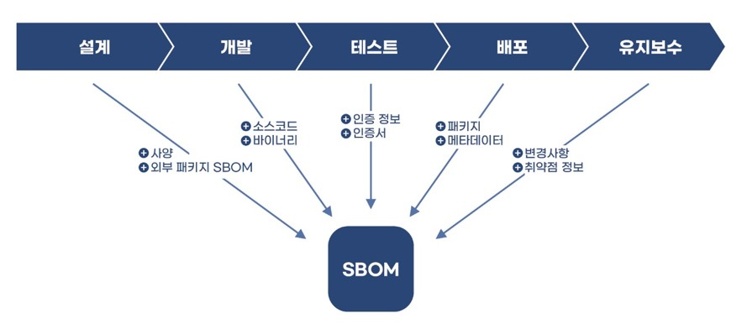
1
SBOM
Software Bill of Materials (SBOM) 정보
- SBOM은 SW를 이루는 구성요소의 세부 정보와 의존관계에 대한 정형화된 기술한 목록을 의미.
최소요소 | 설명
요구사항분석 | SBOM 제출 명시
설계 | SBOM 검토 및 추가 요구사항 반영
구현 | 소스코드의 SBOM검증을 통해 취약점 사전 파악 및 통제
테스트 | SBOM과 연계하여 업데이트된 취약점 추가 확인
유지보수 | SBOM을 활용한 지속적인 모니터링을 유지하고 취약점 및 유지보수 정보 업데이트
소프트웨어 개발 주기에 따른 SBOM 정보 (출처 : 한국인터넷진흥원)

Slide 6
1
SBOM
Software Bill of Materials (SBOM) 공급망 보안
- 소프트웨어 공급망은 구성 요소, 작성자, 출처 등 소프트웨어에 관한 정보 네트워크를 포함
- 구성 요소는 인프라,하드웨어, 운영체제(OS), 클라우드 서비스 등과 같으며, 출처는 레지스트리, GitHub, 리포지터리(Repository) 등의 예로 표현할 수 있음
- 이러한 공급망에는 소프트웨어 보안에 부정적인 영향을 줄 수 있는 취약점도 포함하기에 공급망 보안이 함께 요구됨
- 소프트웨어 공급망의 구성 요소에 해당하는 위험은 해당 구성 요소를 사용하는 모든 소프트웨어에
잠재적 위험이 있을 수 있음을 나타냄
- 이는 해커가 멀웨어나 백도어 또는 악성코드를 삽입하여 구성 요소와 연결된 공급망을 손상시킬 가능성을 야기. 특히, 영리를 추구하는 공격자와 국가 행위자의 소프트웨어 공급망 공격이 증가하고 있으며,
디지털 환경과 함께 실제 세계에 모두 심각한 영향을 줄 수 있게 됨.

Slide 7
1
SBOM
Software Bill of Materials (SBOM) 공급망 보안
- SW 수요자·공급자는 SBOM을 연계하여 SW 제품이 아닌 SW 구성요소 수준에서 취약점 추적·식별, 라이선스 준수, SW 자산 관리 절차를 효율화 할 수 있음
유형 | 내용
취약점 | 소프트웨어 코드의 결함으로, 악용되면 침해로 연결 가능
라이센싱 | 라이선스를 받은 소프트웨어 아티팩트를 오픈소스로 만들고 특허권을 무효화하도록 강제할 수 있는 법적 위험
제3자 종속성 | 소프트웨어 공급망에 포함된 모든 외부 조직에 대한 종속성
프로세스 및 정책 | 부재할 문제가 되며, 취약점에 대응하기 위한 정책이 필요
소프트웨어 공급망 구성 요소에 대한 위험 유형 구분

Slide 8
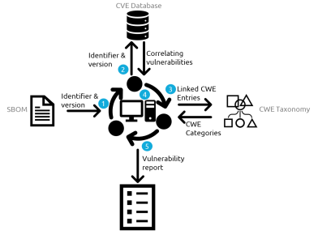
1
SBOM
Software Bill of Materials (SBOM) 공급망 보안
-SW 개발 생애주기 상에 SBOM을 도입하여 SW 공급망의 투명성을 확보하고 SBOM과 CVE의 정보를 대조하여 취약점 식별 자동화가 가능
- 참고로 '22년 5월 국가보안기술연구소에서 발표한 '사이버안보 강화를 위한 소프트웨어 공급망 보안 정책 연구: SBOM 정책 추진 사례를 중심으로' 논문에는 기본 SW 개발보안 방법론에 SW 공급망 검증을 위한 SBOM 적용 방안을 다음과 같이 제안.
SBOM을 이용한 취약점 식별 자동화 (출처 : 네덜란드 NCSC)

Slide 9
2
SBOM 최소 구성 요소
Software Bill of Materials (SBOM) 데이터 형식
- 미국 상무부는 NTIA와 협력하여 SW공급망에서 보안 위협 대응을 목적으로 ’18년에 SBOM 활용 및
활성화를 위한 SW 컴포넌트 투명성 이니셔티브를 발족하고, SBOM의 “최소 구성요소”를 게시하도록 함
- NTIA에서 정의한 SBOM의 최소 구성 요소는 데이터 필드, 자동화 지원, 사례 및 프로세스 영역으로 SW 투명성을 제공

Slide 10
2
SBOM 최소 구성 요소
Software Bill of Materials (SBOM) 데이터 형식
- 미국 국가통신정보청(NTIA)는 행정명령에 따라 '21년 7월 SBOM의 최소 요소로 데이터 필드, 자동화 지원, 지침 및 절차를 제시
-데이터 필드에는 SW 구성요소를 식별하기 위해 SBOM에 포함해야 하는 기본 정보를 SBOM 작성자, 작성 일시, 공급자 이름, 구성요소 이름, 버전, 구성요소 해시, 고유 식별자, 종속성 관계로 정의
- 그리고 자동화 지원의 경우 SBOM을 생성하고 처리하기 위한 데이터 형식에 SPDX, SWID, CycloneDX를 채택
- SPDX(Software Package Data Exchange)는 '11년 리눅스 재단에서 개발해 ’21년 국제표준(ISO/IEC 5962/2021)으로 등록
-오픈소스 라이선스 관리와 SBOM 활용에 용이하며 SW 패키지와 관련된 구성요소, 라이선스, 저작권 및 보안 정보를 전달 가능
- SPDX SBOM 자동 생성 도구를 제공하며 Dotnet(.NET), Maven(Java), PIP(Python) 등의 패키지 매니저를 지원하여 SW가 어떤 하위 패키지를 포함하고 있는지 정보를 추출하고 이를 SBOM으로 생성

Slide 11
2
SBOM 최소 구성 요소
Software Bill of Materials (SBOM) 데이터 형식
- National Telecommunications and Information Administration (NTIA) 에서는 오픈소스 소프트웨어나 상용 소프트웨어로 구분하지 않고 모든 공급되는 소프트웨어를 대상으로 광범위하게 적용할 수 있는 SBOM 적용을 위해 산업계의 여러 기업과 커뮤니티에 의견을 청취하고 이를 토대로 SBOM의 이해를 돕는 자료와 적용방법에 대하여 다양한 문서를 배포.
- SBOM at a Glance (2021)
- SBOM FAQ (2021)
- Framing Software Component Transparency: Establishing a Common Software Bill of Materials (SBOM) (2021)
- SBOM Options and Decision Points (2021)
- Use Cases: Roles and Benefits for SBOM Across the Supply Chain (2019)

Slide 12
2
SBOM 최소 구성 요소
Software Bill of Materials (SBOM) 데이터 형식
NTIA(National Telecommunications and Information Administration ) 에서 발표한 SBOM의 필수 구성요소는 다음과 같이 구성
Supplier name
Component name
Version of the component
Cryptograph hash of the component
Any other unique identifier
Dependency relationship
Author of the SBOM data

Slide 13
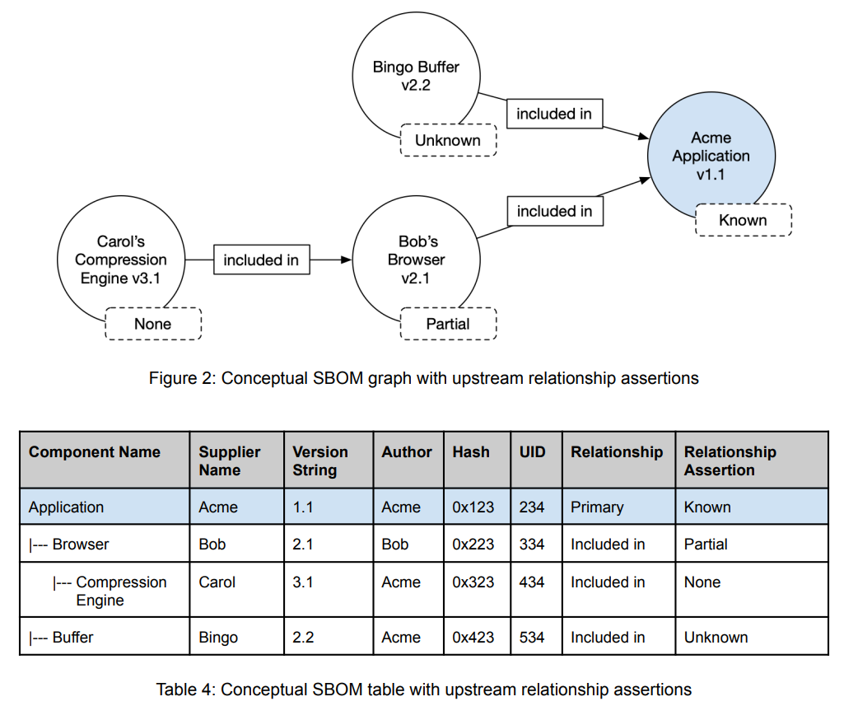
2
SBOM 최소 구성 요소
Software Bill of Materials (SBOM) 데이터 형식

Slide 14
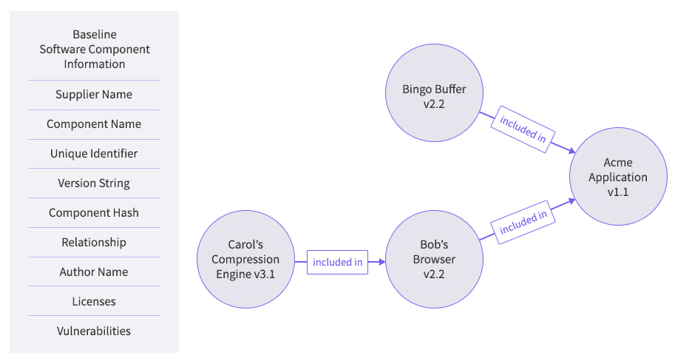
2
SBOM 최소 구성 요소
Software Bill of Materials (SBOM) 데이터 형식

Slide 15
2
SBOM 최소 구성 요소
Software Bill of Materials (SBOM) 데이터 형식
1)데이터 필드
- SBOM 핵심은 SW를 구성하는 컴포넌트를 이해하는 데 사용되는 정보 식별 및 제공하는 일관된 통일
표현으로, 표 7과 같은 데이터 필드에는 추적 및 유지 관리해야 하는 각 컴포넌트에 대한 기준 정보를 포함
데이터 필드 | 설명
공급업체 이름 | 컴포넌트를 생성, 정의 및 식별하는 엔터티 이름
컴포넌트 이름 | 원래 공급업체가 정의한 SW 단위에 할당된 지정 이름
컴포넌트 버전 | 공급업체가 이전에 식별된 버전에서 SW의 변경 사항을 지정하는 데 사용하는 식별
다른 고유 식별자 | 컴포넌트를 식별하는 데 사용되거나 관련 데이터베이스의 검색 키 역할을 하는 기타 식별자
컴포넌트 종속성 관계 | 업스트림 컴포넌트 X가 SW Y에 포함되는 관계를 특성화한 정보
SBOM 데이터 작성자 | 포넌트에 대한 SBOM 데이터를 생성하는 엔터티의 이름
작성 일시 | SBOM 데이터 만들어진 날짜 및 시간 기록

Slide 16
2
SBOM 최소 구성 요소
Software Bill of Materials (SBOM) 데이터 형식
2) 자동화 지원
- 자동화 지원은 자동 생성 및 기계 가독성을 포함한 자동화로, 기관 경계를 넘어 SW생태계 전반으로
확장 가능
- SBOM 데이터를 활용하려면 예측 가능한 구현과 데이터 포맷을 위한 도구가 필요
SBOM을 생성하고 소비하는 데 사용되는 데이터 포맷은 다음과 같이 명시.
- SW 패키지 데이터 교환(SPDX)
- SW 식별(SWID) 태그
- CycloneDX

Slide 17
2
SBOM 최소 구성 요소
Software Bill of Materials (SBOM) – 국내
- 국내에서는 ’19년에 오픈소스 SW공급망 관리 차원에서 TTA 오픈소스SW 표준분과(PG602)를 통해
개발된 “개방형 연구개발을 위한 공개SW 커뮤니티거버넌스 지침, TTAK.KO-11.0257” 표준이 있다
- SW공급망의 라이선스 위반 및 보안취약점 위험 예방 등을 위한 SBOM은 “공개 소프트웨어 공급망 관리를 위한 소프트웨어 목록 구성(SBOM) 속성 규격, TTAK.KO-11.03097” 표준으로 ’22년도에 표준화되었고, 오픈소스 SBOM 표준 속성 규격 정의.

Slide 18
2
SBOM 최소 구성 요소
Software Bill of Materials (SBOM) – 국내
구분(Baseline) | 속성(Attribution)
① SBOM 검증 도구 (SBOM Validation Tool Name) | Ex) Folosology
② 공급자(Supplier Name) | ComponentSupplier:
③ 저작권자(Author Name) | ComponentAuthor:
④ 컴포넌트(Component Name) | ComponentName:
⑤ 버전(Version String) | ComponentVersion:
⑥ 고유식별자(Unique Identifier) | FormatID:
⑦ 컴포넌트 해시(Component Hash) | FileChecksum:
⑧ 라이선스 명(License Name) | Component License:
⑨ 라이선스결합형태 (License Usage) | Dynamic/Static Linking:
⑩ 보안취약점 DB (Vulnerability DB) | VulnerabilityDB: NVD
⑪ 관계성(Relationship) | IncludeComponent, ImportComponent
⑫ 릴리즈 날짜(Release Date) | ReleaseDate:
⑬ CVE ID | CVE-Year-Serial Number:
⑭ CVSS Base Score | Base: , Impact: , Exploitability:
⑮ CVSS Severity | CVSS Severity: High, Medium, Low, None

Slide 19
3
SBOM 데이터 표준
Software Bill of Materials (SBOM) 데이터 표준 배경
- 소프트웨어 구성 요소의 품질, 보안 또는 작성자에 대한 기본적인 가시성과 투명성이 부족하면 소프트웨어
공급망이 공격에 쉽게 취약해짐
- 이를 방지하기 위해 바이든 대통령의 국가 공급망 개선에 관한 행정 명령은
소프트웨어 구성 요소를 식별하고 설명하는 방법으로 SBOM(Software Bill of Materials)을 채택할 것을
권장
- SBOM은 소프트웨어를 구성하는 컴포넌트 자체와 의존관계(Dependency)에 관한 정보를 관리한다는 점에서 소프트웨어 복잡성을 가시화하려는 시도.

Slide 20
3
SBOM 데이터 표준
Software Bill of Materials (SBOM) 데이터 형식 및 표준
- SBOM 포맷은 SBOM을 생성하기 위한 통합 구조를 정의하고 최종 사용자 또는 고객과 공유하기 위한 표준이며,소프트웨어의 구성을 다른 툴이 이해할 수 있도록 공통의 형식으로 설명
- 이러한 소프트웨어 구성 목록을 기반으로 공급망의 투명성을 확보해야 한다는 필요성은 오픈소스 커뮤니티에서 10여년 전부터 논의되어 왔으며, 이를 해결하기 위해 실제 산업에서 SPDX와 OpenChain 이
많이 사용.
- SPDX는 라이선스 컴플라이언스, 보안 등과 같은 문제를 다루면서 진화해서 현재는 시장에서 가장 성숙한 SBOM으로 자리잡고 있음(https://www.linuxfoundation.org/blog/what-is-an-sbom/), https://www.iso.org/standard/81870.html
- 또한 오픈소스 라이선스 준수를 위한 ISO 국제표준(https://www.iso.org/standard/81039.html) 으로
오픈체인이 있으며, 이는 소프트웨어 공급망의 투명성을 강화하기 위하여 오픈소스 커뮤니티에서 고민하던 결과물

Slide 21
3
SBOM 데이터 표준
Software Bill of Materials (SBOM) 데이터 형식 및 표준
SPDX (Software Package Data eXchange)
- 소프트웨어 패키지 데이터 교환
- 리눅스 재단에서 운영하는 프로젝트인 SPDX는 공유 및 수집을 위한 소프트웨어 패키지와 관련된 정보에
대해 공통 데이터 교환 포맷을 만드는 것이 목적
- 주요 SBOM 포맷 중에서 가장 많은 파일 형식을 지원하며 일련의 소프트웨어 패키지, 파일 또는 스니펫
(Snippet)을 설명함으로써 동적 사양이 되는 것을 목표
- SPDX는 여러 파일형식의 소프트웨어 구성 요소와 관련된 구성 요소, 라이선스,저작권 및 보안 정보를
전달하기 위한 표준 언어를 제공

Slide 22
3
SBOM 데이터 표준
Software Bill of Materials (SBOM) 데이터 형식 및 표준
2) CycloneDX
- CycloneDX는 자체적으로 “애플리케이션 보안 컨텍스트 및 공급망 구성 요소 분석에 사용하도록
설계된 경량의 SBOM 표준” 이라고 정의
- 주요 지원 기능에는 BOM 링크(BOM-Link), 프로비넌스(provenance), VEX(Vulnerability Exploitability
eXchange) , 해시값과 암호화를 통한 BOM 관련 구성요소의 무결성 검증 등
- CycloneDX는 애플리케이션 보안 컨텍스트 및 공급망 구성 요소 분석에 사용하도록 설계된 경량 SBOM
표준

Slide 23
3
SBOM 데이터 표준
Software Bill of Materials (SBOM) 데이터 형식 및 표준
2) CycloneDX
- OWASP 주도로 ‘17년부터 시작
- "사이버 위험 감소를 위해 고급 공급망 기능을 지원하는 풀스택 BOM 표준"이라고 정의
- 처음부터 BOM 형식으로 설계된 점이 특징이며 SaaSBOM을 포함한 다양한 사양을 지원
- JSON, XML 언어로 작성되며 빌드 시스템에 구현하여 유연하고 쉽게 채택하여 활용할 수 있다는 장점이 있으며 메타데이터, 구성요소, 서비스, 종속성, 구성, 취약점으로 구성

Slide 24
3
SBOM 데이터 표준
Software Bill of Materials (SBOM) 데이터 형식 및 표준
3) SWID
- 소프트웨어 식별 태그
- NIST에 따르면 "SWID 표준은 SWID 태그가 소프트웨어 제품 설치 프로세스의 일부로 끝점에 추가되고
제품 제거 프로세스에 의해 삭제되는 라이프사이클“로 정의
- SWID 태그는 소프트웨어 수명 주기 전반에 걸쳐 소프트웨어를 보다 쉽게 검색, 식별 및 컨텍스트화
하여 기업이 정확한 소프트웨어 재고를 생성하도록 지원하는 것을 목표
- 제품 이름 및 버전에 대한 세부 정보가 포함된 일관된 레이블을 통해 장치에 소프트웨어 제품이 있음을
나타내는 표준 표시기

Slide 25
3
SBOM 데이터 표준
Software Bill of Materials (SBOM) 데이터 형식 및 표준
3) SWID
- SWID(Software Identity)는 '09년에 처음으로 공개되었으며 '15년 국제표준(ISO/IEC19770-2)으로 등
- SW 제품의 특정 릴리즈에 대한 정보를 포함하고 있으며 SW 정보에 대한 태그를 생성하여 장치에
설치된 상용 및 오픈소스 SW 인벤토리를 지원
- SWID 태그는 SW 생애 주기와 연계되어 SW 구성요소에 대한 식별 정보, SW 산출물에 대한 파일 및
암호화 해시 목록, SBOM 작성자 및 SW 구성요소에 대한 출처 정보를 제공

Slide 26
3
SBOM 데이터 표준
Software Bill of Materials (SBOM) 데이터 형식 및 표준
4) SPDX Light
- SPDX Lite는 전체 SPDX가 필요하지 않은 상황을 위한 SPDX의 경량 하위 집합
- 오픈 소스 라이선스에 대한 지식이나 경험이 없는 사람들도 쉽게 사용할 수 있도록 하고
"일부 산업에서 SPDX 표준과 실제 워크플로우간의 균형"을 유지하기 위한 것.

Slide 27
3
SBOM 데이터 표준
Software Bill of Materials (SBOM) 데이터 형식 - SPDX
SPDX v2.3 Document shall contain:
문서 생성 정보
– SPDX 문서 버전, 데이터 라이선스,SPDX고유식별 번호, 문서 이름 , 문서를 만든 사람, 문서가 생성된 방법 및 문서 생성과 관련된 기타 유용한 정보를 나타냄
SPDX Document
Creation Information
SPDX v2.3 Document may contain:
패키지 정보
- 패키지 이름, 패키지 SPDX 고유번호, 패키지정보, 패키지 파일이름, 패키지 공급자 등.
- 패키지는 하나 이상의 파일일 수 있음. 이러한 파일은 소스, 문서, 바이너리 등을 포함하되 이에 국한되지 않는 모든 유형의 하나 이상의 파일일 수 있음.
- 패키지 정보에는 원본, 출처, 다운로드 URL, 체크섬 등이 포함, 또한 패키지에 대한 요약 라이센스도 포함
Package Information
File Information
파일 정보
- 파일에 있는 파일 저작권(있는 경우), 파일 라이센스, 파일 체크섬, 파일 기여자 등이 포함될 수 있음
Snippet Information
스니펫(조각) 정보
- 웹이나 다른 SW제품에서 속한 저작권 및 라이선스 조건이 첨부된 코드의 정보
Other Licensing
Information Detected
감지된 기타 라이선스 정보
- 기타 라이선스 정보는 SPDX 라이선스 목록에 없는 라이선스를 설명하는 방법을 제공
- 패키지에 포함된 라이선스 중 표준에 정의되지 않은 라이선스 목록
Relationships between SPDX
Elements Information
SPDX 요소 정보 간의 관계(관계는 2.0 사양에 도입)
- SPDX 구성요소 사이의 관계를 나타내는 항목
Annotation Information
주석 정보
– 문서 ​​내의 다양한 엔터티와 요소에 대해 사람들이 작성한 주석
- 파일, 패키지 또는 전체 문서에 대한 설명을 기술
Review Information
검토 정보
- SPDX 2.0 부터 사용하지 않음.
출처:https://spdx.dev/learn/overview/ , https://spdx.github.io/spdx-spec/v2.3/

Slide 28
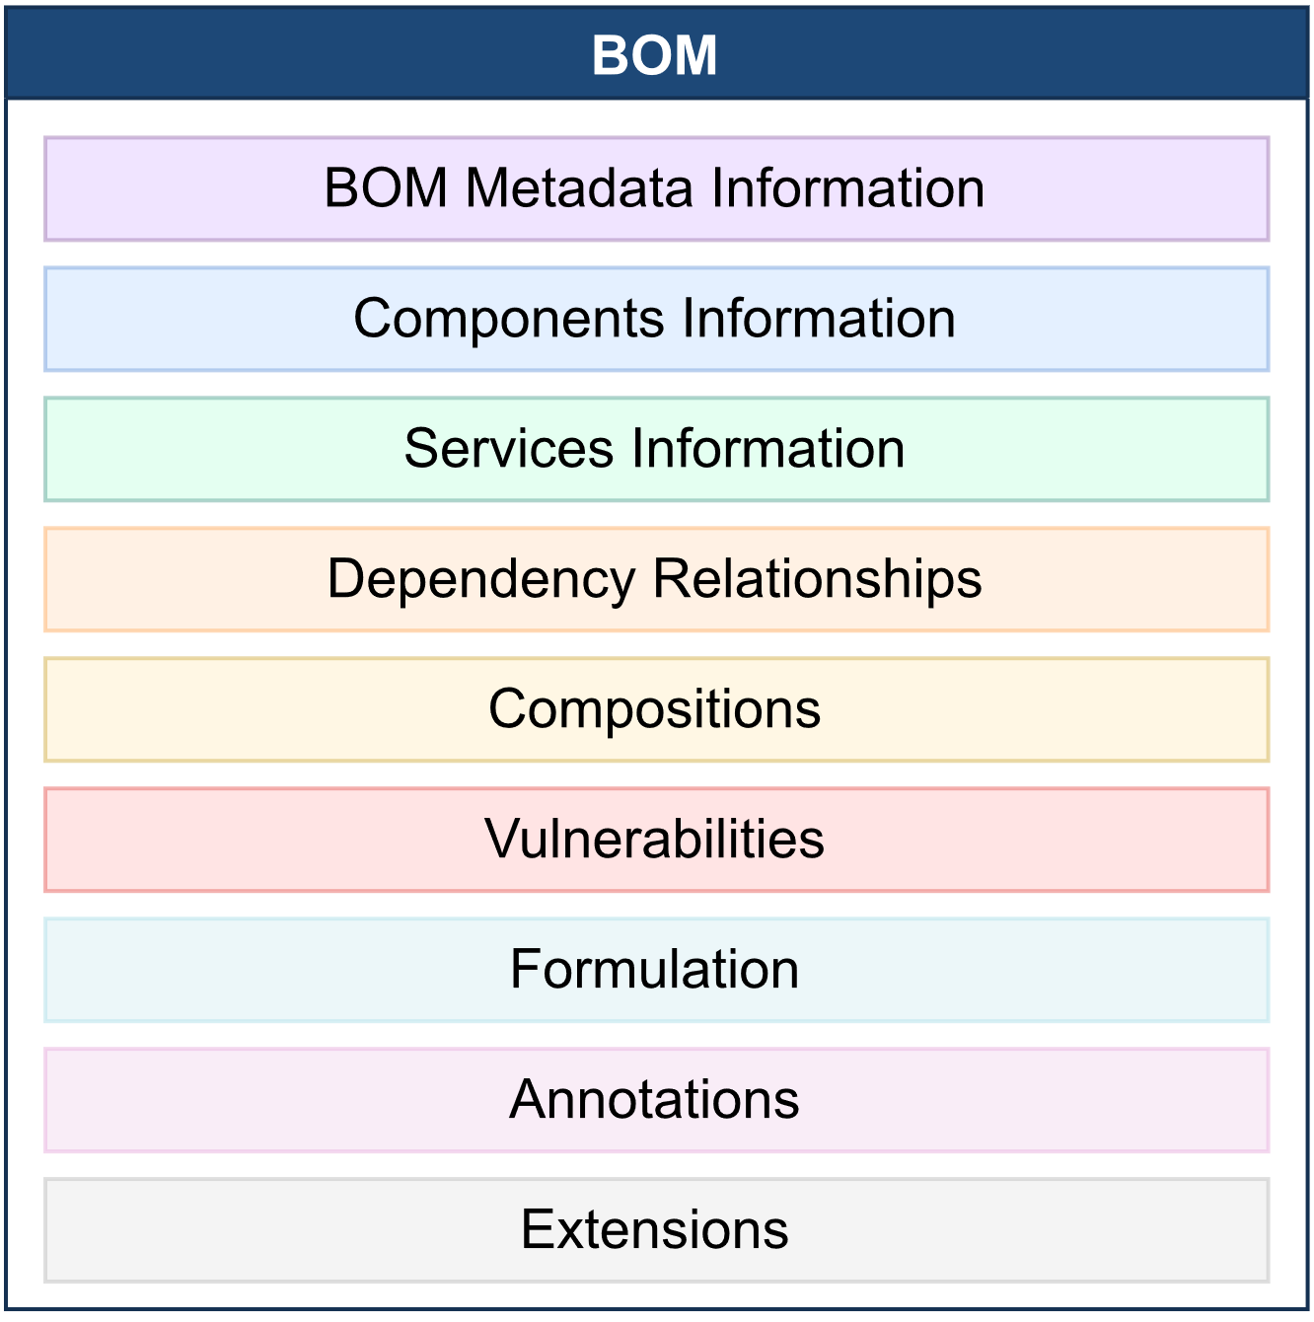
3
SBOM 데이터 표준
Software Bill of Materials (SBOM) 데이터 형식 – CycloneDX
- JSON Schema , XML Schema 및 프로토콜 버퍼 정의
- 메타데이터 , 구성 요소 , 서비스 , 종속성 , 구성 및 취약점 으로 구성 .
- 규정적이고 사용하기 쉬움
- SBOM , SaaSBOM , OBOM , MBOM 및 VEX 사용 사례를 위해 설계
- 복잡한 관계를 쉽게 설명 가능
- 전문적이고 미래의 사용 사례를 지원하도록 확장 가능
출처:https://cyclonedx.org/specification/overview/

Slide 29
3
SBOM 데이터 표준
Software Bill of Materials (SBOM) 데이터 형식 - CycloneDX
Metadata
Supplier
Authors
Component
Manufacturer
Tools
Lifecycles
Components
Supplier
Identity
Pedigree
Provenance
Evidence
Component Type
Licenses
Hashes
Release Notes
Relationships
Services
Provider
Data Classification
Trust Zone
Endpoints
Data Flow
Relationships
Dependencies
Components
Services
Compositions
Components
Services
Dependencies
Vulnerabilities
Details
Source
Exploitability
Targets Affected
Advisories
Risk Ratings
Evicence
Version Ranges
Formulation
Declared
Formulas
Tasks
Components
Observed
Workflows
Steps
Services
Annotations
Per Person
Per Organization
Per Tool
Details
Timestap
Signature
Extensions
Properties
Per Organization
Per Team
출처:https://cyclonedx.org/specification/overview/
Formal Taxonomy
Per Industry
………..

Slide 30
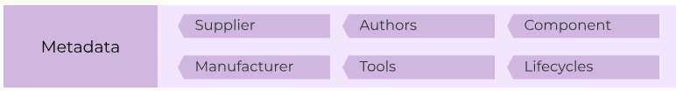
3
SBOM 데이터 표준
Software Bill of Materials (SBOM) 데이터 형식 - CycloneDX
1)BOM 메타데이터
- BOM 메타데이터에는 BOM이 설명하는 공급업체, 제조업체 및 대상 구성 요소가 포함
-또한 BOM을 생성하는 데 사용되는 도구와 BOM 문서 자체에 대한 라이센스 정보도 포함
2) 구성요소
- 구성 요소는 자사 및 타사 구성 요소의 전체 인벤토리를 설명
-사양은 소프트웨어, 하드웨어 장치, 기계 학습 모델, 소스 코드 및 구성과 함께 제조업체 정보, 라이센스 및 저작권 세부 정보, 모든 구성 요소에 대한 완전한 계보 및 출처를 나타낼 수 있음
출처:https://cyclonedx.org/specification/overview/

Slide 31
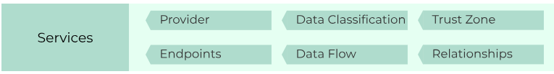
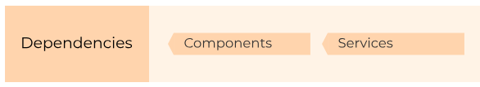
3
SBOM 데이터 표준
Software Bill of Materials (SBOM) 데이터 형식 - CycloneDX
3)서비스
- 서비스는 소프트웨어가 호출할 수 있는 외부 API를 나타냄
- 엔드포인트 URI, 인증 요구 사항 및 신뢰 경계 순회를 설명합니다. 데이터 분류 및 각 유형의 흐름 방향을 포함하여 소프트웨어와 서비스 간의 데이터 흐름도 설명할 수 있음
4) 종속성
- CycloneDX는 구성 요소와 다른 구성 요소에 대한 종속성을 설명하는 기능을 제공
- 종속성 그래프는 직접적 관계와 전이적 관계를 모두 나타낼 수 있음
- 서비스에 의존하는 구성요소를 종속성 그래프로 표현할 수 있고, 다른 서비스에 의존하는 서비스도 표현
출처:https://cyclonedx.org/specification/overview/

Slide 32
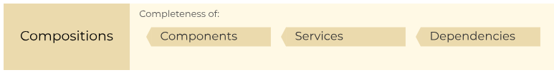
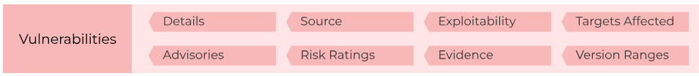
3
SBOM 데이터 표준
Software Bill of Materials (SBOM) 데이터 형식 - CycloneDX
5)컴포지션
- 컴포지션은 구성 요소(구성 요소, 서비스 및 종속성 관계 포함)와 해당 완전성을 설명
- 각 구성의 집계는 완전함, 불완전함, 자사만 불완전함, 제3자만 불완전함, 알 수 없음으로 설명
6) 취약점
- 타사 및 오픈 소스 소프트웨어의 사용으로 인해 상속된 알려진 취약점과 해당 취약점의 악용 가능성은 CycloneDX를 통해 전달될 수 있음
-CycloneDX를 사용하면 구성 요소와 서비스 모두에 영향을 미치는 이전에 알려지지 않은 취약점도 공개될 수 있으므로 취약점 공개와 VEX 사용 사례 모두에 이상적임
출처:https://cyclonedx.org/specification/overview/

Slide 33
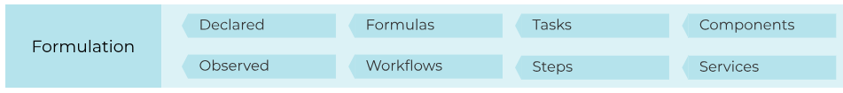

3
SBOM 데이터 표준
Software Bill of Materials (SBOM) 데이터 형식 - CycloneDX
7)공식화(Formulation)
- 공식화는 어떤 것이 어떻게 제조되거나 배포되었는지를 설명
-CycloneDX는 제조 공정에서 발생한 작업을 설명하는 관찰된 공식과 함께 재현을 위해 선언된 공식을 나타내는 여러 공식, 작업 흐름, 작업 및 단계의 지원을 통해 이를 달성함
8) 주석
- 주석에는 주석이 달린 개체에 대한 추가 컨텍스트를 제공하는 주석, 메모, 설명 또는 유사한 텍스트 콘텐츠가 포함
-도구를 통해 또는 개인이나 조직의 수동 검토 결과로 BOM에 자동으로 추가되는 경우가 많습니다. 주석은 디지털 서명을 사용하여 독립적으로 서명하고 확인할 수 있음
출처:https://cyclonedx.org/specification/overview/

Slide 34
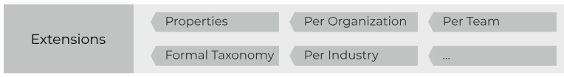
3
SBOM 데이터 표준
Software Bill of Materials (SBOM) 데이터 형식 - CycloneDX
9) 확장
- CycloneDX 개체 모델 전반에 걸쳐 여러 확장 지점이 존재하므로 새로운 기능의 빠른 프로토타입을 제작하고 특수한 미래 사용 사례를 지원 가능
- CycloneDX 프로젝트는 더 큰 커뮤니티에 유익한 확장을 유지합니다. 이 프로젝트는 커뮤니티 참여와
전문적이거나 산업별 사용 사례를 대상으로 하는 확장 개발을 장려함
출처:https://cyclonedx.org/specification/overview/

Slide 35
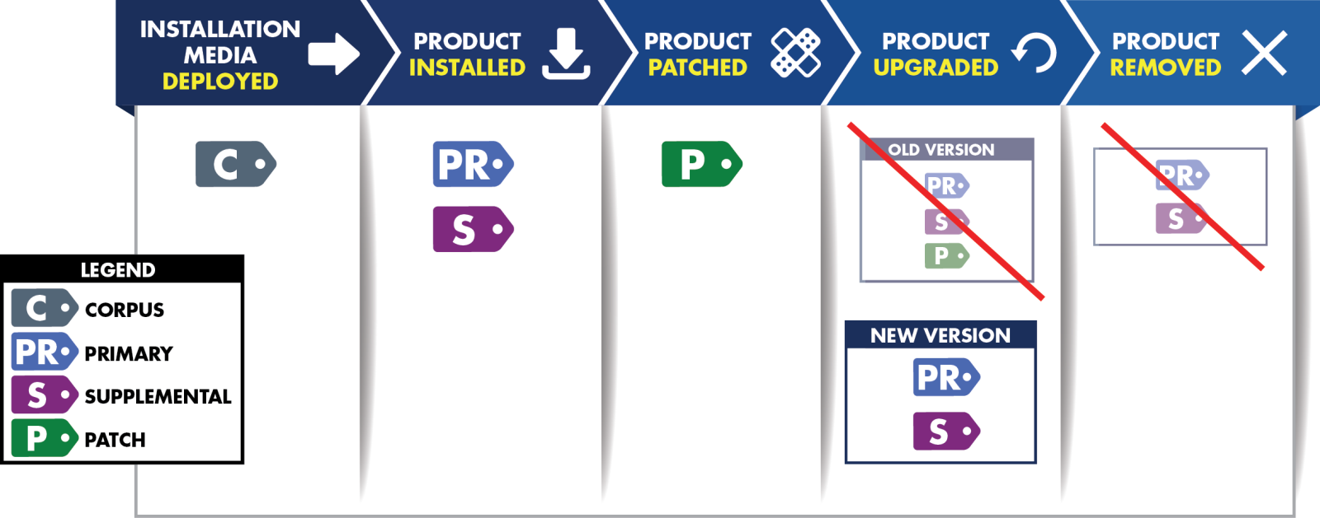
3
SBOM 데이터 표준
Software Bill of Materials (SBOM) 데이터 형식 – SWID
ISO/IEC 19770-2:2015
- https://www.iso.org/standard/65666.html
- https://csrc.nist.gov/projects/Software-Identification-SWID
- https://csrc.nist.gov/projects/software-identification-swid/lifecycle

Slide 36
3
SBOM 데이터 표준
Software Bill of Materials (SBOM) 데이터 형식 – SWID
- SWID 사양은 기본, 패치, 코퍼스, 보충이라는 네 가지 유형의 SWID 태그를 정의
1) 기본 태그(Primary Tag): 소프트웨어 제품을 식별하고 설명하는 SWID 태그는 컴퓨팅 장치에 설치
2) 패치 태그(Patch Tag): 컴퓨팅 장치에 설치된 소프트웨어 제품을 점진적으로 변경한 설치된 패치를 식별하고 설명하는 SWID 태그
3) 코퍼스 태그(Corpus Tag): 설치 전 상태에서 설치 가능한 소프트웨어 제품을 식별하고 설명하는 SWID 태그.
- 코퍼스 태그는 소프트웨어 제품, 소프트웨어 업데이트 또는 패치의 설치 패키지나 설치 프로그램에 대한 메타데이터를 나타내는 데 사용 가능
4) 보충 태그(Supplemental Tag): 추가 정보를 참조된 SWID 태그와 연결할 수 있는 SWID 태그
- 이는 소프트웨어 공급자가 제공하는 SWID 기본 및 패치 태그가 소프트웨어 관리 도구에 의해 수정되지 않도록 하는 동시에 이러한 도구가 자체 소프트웨어 메타데이터를 제공할 수 있도록 하는 데 도움

Slide 37
3
SBOM 데이터 표준
Software Bill of Materials (SBOM) 데이터 형식 – SWID
1)소프트웨어 배포 - 소프트웨어 제품이 설치되기 전(예: 사전 설치)과 제품이 배포되는 동안 코퍼스 태그는 설치 파일 및 배포 미디어(예: CD/DVD, 배포 패키지)에 대한 정보를 제공
2)소프트웨어 설치 - 소프트웨어 제품을 고유하게 식별하고 설명하기 위해 기본 태그가 소프트웨어 제품과 함께 설치되거나 나중에 생성
-추가 사이트별 또는 확장 정보로 기본 태그를 보강하기 위해 보충 태그가 생성
3)소프트웨어 패치 - 새 패치가 소프트웨어 제품에 적용되면 패치 및 해당 종속성에 대한 세부 정보를 제공하는 새 패치 태그가 제공
4)소프트웨어 업그레이드 - 소프트웨어 제품이 새 버전으로 업그레이드되면 새로운 기본 및 보충 태그가 기존 태그를 대체하여 소프트웨어 인벤토리 업데이트를 적시에 정확하게 추적 가능
5)소프트웨어 제거. 소프트웨어 제품을 제거하면 관련 SWID 태그도 제거
- 이 제거 이벤트는 제품 및 관련 패치 또는 보충 태그 제거를 반영하여 소프트웨어 인벤토리에 대한 시기적절한 업데이트를 트리거 가능.

Slide 38
3
SBOM 데이터 표준
Software Bill of Materials (SBOM) 데이터 표준 형식 비교
NTIA SBOM Minimum Fields | SPDX | SBOM | CycloneDX
Supplier Name | (3.5) PackageSupplier: | @role (soffwareCretor/publisher), @name | Publisher
Component Name | (3.1) PackageName: | @name | name
Unique Identifer | (3.2) SPDXID: | @tagID | Bom/seriaNunber and Component/bom-ref
Version String | (3.3) PackageVersion: | @version | Version
Component Hash | (3.10) PackageChecksum: | /../ @ [hash-algorithm]:hash | Hash
Relationship | (7.1) Relationship: CONTAINS | @rel, @href | (Nested assembly/subassembly and/or dependency graphs)
Author Name | (2.8) Creator: | @role (tagCreator), @name | bom-descriptor.metada ta/ manufacture/contact
SBOM 표준 데이터 형식 비교 - NTIA SBOM: Formats and Tooling

Slide 39
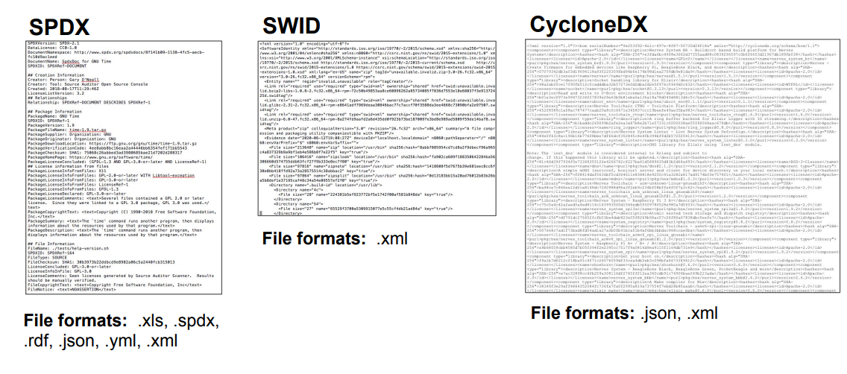
3
SBOM 데이터 표준
Software Bill of Materials (SBOM) 데이터 표준 형식 비교
출처:https://www.ntia.doc.gov/files/ntia/publications/ntia_sbom_formats_energy_brief_2021.pdf

Slide 40
4
SBOM 도구
Software Bill of Materials (SBOM) 최소 요건
- SBOM의 최소 구성 요소들은 소프트웨어 투명성에 대한 진화하는 접근 방식을 가능하게 하여 기술과
기능적 운영을 모두 포착할 수 있도록 지원
요소들의 세 가지 범주는 다음과 같다.
1) 데이터 필드
- 데이터 필드에는 추적하고 유지 관리해야 하는 각 구성 요소에 대한 기본 정보가 있다.
이 정보는 Supplier Name, Component Name, Version of the Component, Other Unique Identifiers, Dependency Relationship, Author of SBOM data, Timestamp를 포함
2) 자동화 지원
- 자동 생성 및 기계 가독성을 포함한 자동화 지원을 통해 소프트웨어 에코시스템 전반, 특히 조직 경계
전반에 걸쳐 확장할 수 있음
- 자동화는 이 기능을 그들의 기존 취약성 관리 관행에 통합하고자 하는 기업과 보안 정책에 대한
보안 정책에 대한 준수 여부를 감사하기를 원하는 사람들 모두에게 핵심

Slide 41
4
SBOM 도구
Software Bill of Materials (SBOM) 최소 요건
3) 실제 사용과 프로세스 (Practice and Process)
- SBOM은 구조화된 데이터 집합 그 이상으로, 이를 안전한 개발 수명 주기의 운영에 통합하려면 SBOM
사용역학에 초점을 맞춘 특정 관행과 프로세스를 따라야 한다. SBOM을 요청하거나 제공하기 위한 정책,
계약 또는 약정에서 많은 요소를 명시적으로 다루어야 함
- 해당 요소에는 Frequency, Depth, Known Unknown, Distribution and Delivery, Access Control,
Accommodation of Mistakes가 있음
4)권장 데이터 필드
- 위의 최소 요소에 설명된 데이터 필드 외에도, 특히 몇 년에 걸쳐 계획되었거나 더 높은 수준의 보안이
필요한 작업에 대해 다음 데이터 필드를 고려하는 것이 좋음
- 권장하는 데이터 필드는 구성 요소의 해시, Lifecycle Phase, 기타 구성요소와 관계, 라이선스 정보 등

Slide 42
4
SBOM 도구
Software Bill of Materials (SBOM) 베스트 프랙티스
- 아래 내용 포함
애플리케이션의 오픈소스 라이브러리
프로그램 플러그인, 확장 프로그램 및 기타 추가 기능
개발자가 사내에서 작성한 사용자 지정 소스 코드
이런 구성요소의 버전, 라이선스 상태 및 패치 상태에 대한 정보
자동 구성요소 암호화 서명 및 확인
지속적 통합/지속적 배포(CI/CD) 파이프라인의 일부로 SBOM을 생성하는 자동 검색 기능
- 일관된 형식을 사용하는 것도 중요
가장 보편적으로 사용되는 SBOM 형식은 SPDX(Software Package Data Exchange), SWID 태깅(Software Identification Tagging) 및 OWASP(The Open Web Application Security Project)의 사이클론DX(CycloneDX가 대표적.
- 사실상의 산업 표준으로 떠오른 것은 아직 아무것도 없음

Slide 43
4
SBOM 도구
Software Bill of Materials (SBOM) 도구 요구 사항
- 대표적인 SBOM 사용 예)
소프트웨어 생산자는 SBOM을 사용하여 제공된 소프트웨어의 구축 및 유지 보수를 지원.
소프트웨어 조달자는 SBOM을 사용하여 사전 구매 보증을 알리고, 할인을 협상하고, 구현 전략을 계획
소프트웨어 운영자는 SBOM을 사용하여 취약성 및 자산을 관리한다는 사실을 알리고, 라이선스 및
규정 준수를 관리하고, 소프트웨어 및 구성요소 종속성과 공급망 위험을 신속하게 식별.
- 개발자는 서클CI(CircleCI), 젠킨스(Jenkins) 또는 트래비스 CI(Travis CI)와 같은 CI/CD 파이프라인에서
작동하는 도구를 원함
-운영자나 고객은 CI/CD 파이프라인이 무엇인지 알지 못하더라도 자산 관리 및 보안 패치 업데이트에
대해서 깊은 관심

Slide 44
4
SBOM 도구
Software Bill of Materials (SBOM) 도구 리스트
도구명 | 설명
Dynamic SBOM Platform | Rezilion社가 개발한 SBOM 관리 솔루션으로 애플리케이션, 라이브러리, 도커(Docker) 컨테이너 등에 포함된 SBOM을 활용하여 동적으로 소프트웨어의 오픈소스 구성요소 및 취약한 구성요소를 관리한다.
Phylum | Phylum社가 개발한 소프트웨어 공급망 보안 솔루션으로, 개발 및 CI/CD 환경에서 휴리스틱, 머신 러닝을 이용하여 소프트웨어 패키지를 자동으로 식별하고 공급망 위험을 분석한다.
Cyber Security Asset Management | Qualys社가 개발한 IT 자산 관리 솔루션으로 사이버 보안 태세를 지속해서 측정, 분류, 검색할 수 있도록 고객의 내부 및 외부 IT 자산을 관리할 수 있는 클라우드형 서비스이다.
NextGen SCA | Cycode社가 개발한 소프트웨어 구성요소의 종속성 관리 도구로, 소프트웨어 개발 생명주기(SDLC, Software Development Life Cycle)의 파이프라인 구성 분석(PCA, Pipeline Composition Analysis)을 통해 포함된 구성요소와 종속성을 식별한다
Software Composition Analysis | Veracode社가 개발한 소프트웨어 구성 분석 솔루션으로, 소프트웨어 공급망을 보호하기 위해 구성 요소를 분석한 후 라이브러리 내의 취약점을 자동으로 식별한다
Black Duck Software Composition Analysis | Synopsys社가 개발한 소프트웨어 구성 분석 솔루션으로 애플리케이션 및 컨테이너에서 오픈소스 또는 타사 코드 사용으로 인해 발생하는 보안, 품질 및 라이센스 규정 준수 위험을 관리하는 기능을 제공
Anchore | Anchore社가 개발한 SBOM 관리 솔루션으로 소프트웨어의 종속성을 포함한 모든 구성요소를 식별 및 관리

Slide 45
4
SBOM 도구
Software Bill of Materials (SBOM) 도구 리스트
도구명 | 설명
CodeSentry | GrammaTech社가 개발한 바이너리 소프트웨어 구성 분석 도구로 바이너리 분석을 통하여 SBOM 을 생성하고 종속성을 포함하여 탐지된 구성요소에서 알려진 취약점(NVD, National Vulnerabilities Database)을 식별
Nexus Lifecycle | Sonatype社가 개발한 오픈소스 보안 및 종속성 관리 제품으로, 소프트웨어 수명 주기 전반에서 오픈소스 취약점을 자동으로 식별 및 수정하는 기능을 제공
RKVST | RKVST社가 개발한 SBOM 관리 플랫폼으로 자산 정보를 지속적으로 증명하기 위해 블록체인 기반의 데이터 교환 및 보증기술을 사용한다
NowSecure Platform SBOM | NowSecure社가 개발한 모바일 SBOM 보안 솔루션으로 iOS(.ipa) 및 Android(.apk) 장치에서 실행되는 모바일 앱 바이너리를 정적/동적 분석하여 라이브러리, 프레임워크, API 정보, 네트워크 통신지 및 취약성 정보 등에 대한 정보를 생성
Application Security Posture Management | Bionic社가 개발한 프로덕션 애플리케이션의 보안성 향상을 위한 통합 보안 관리 솔루션
CycloneDX-CLI | 기계가 읽을 수 있는 형식과 SBOM을 취약점, 종속성 그래프 및 BOM 설명자를 염두에 둔 추가 기능과 공유하는 방법을 제공

Slide 46
4
SBOM 도구
Software Bill of Materials (SBOM) 도구 리스트
도구명 | 설명
FOSSology | FOSSology는 오픈소스 라이선스 컴플라이언스 소프트웨어 시스템 및 도구로, 소프트웨어를 검색하 는 여러 가지 방법을 제공한다
Tern | Tern은 컨테이너 이미지에 설치된 패키지의 메타 데이터를 찾기 위한 검사 도구이다. 패키지 라이 선스를 위해 컨테이너와 이미지 계층을 스캔하는 것을 전문으로 한다.
ScanCode toolkit | Scancode toolkit은 쉽게 찾을 수 없는 라이선스 및 원본 패키지 데이터들을 검색하고 정규화 한다
SBOM Operator | Codenotary 社가 개발한 SBOM 오퍼레이터는 쿠버네티스로 실행되는 모든 소프트웨어와 소프트 웨어 종속성을 트래킹하여 소프트웨어 공급 체인 공격의 리스크를 줄인다
SBOM Generator | 마이크로소프트 社가 사용하는 SBOM 도구는 오픈소스이며, 최신 버전의 마이크로소프트 SBOM 도구는 커맨드라인 기반 애플리케이션이다. 핵심 구성요소 중 하나는 CD(Component Detection) 로 일반적인 소프트웨어 기술을 거의 다 지원한다
Clarity | Insignary 社의 Clarity는 소프트웨어 공급망에서 타사 코드의 보안 및 라이선스 준수 문제를 관리 할 수 있는 상용 소프트웨어 구성 분석 도구이다
Snyk | SW개발 tool chain에 연동하여, commit이나 build, CI/CD 시 프로젝트의 의존성을 검사해서 보 안 취약점이 있는 외부 open source 사용여부를 알려주는 보안 도구

Slide 47
4
SBOM 도구
Software Bill of Materials (SBOM) 도구 리스트
도구명 | 설명
Mend | 오픈소스 취약점 분석 솔루션으로, 오픈 소스 품질 이슈와 라이선스 관련 모든 정보를 하나의 솔루 션에서 확인할 수 있으며, 간편한 보고서 형태로 결과까지 제공하는 제품
Labrador | 국내 보안업체인 아이오티큐브社에서 개발한 제품으로, 오픈소스 컴포넌트를 분석하여 취약점 및 라 이선스 리스크를 자동으로 도출하며, 소스코드에 대한 오류, 무선통신 프로토콜의 취약점 분석, 바이 너리 취약점 분석 등 다양한 보안 취약점 분석 기능을 제공하는 국산 플랫폼 분석 서비스.
Sparrow SCA | 국내 보안업체인 스패로우社에서 개발한 제품으로, 효율적인 소프트웨어 공급망 관리를 위해, 오픈 소스 소프트웨어 라이선스 식별 및 보안 취약점을 진단 서비스 제공

Slide 48
4
SBOM 도구
Software Bill of Materials (SBOM) 오픈소스
1) 앵커(https://anchore.com/sbom/)
- 2개의 오픈소스 프로젝트를 기반으로 구축
- 컨테이너 이미지 및 파일 시스템에서 SBOM을 생성하기 위한 명령줄 인터페이스(command line interface, CLI) 도구 및 라이브러리인 시프트(Syft)와 컨테이너 이미지 및 파일 시스템을 위한 통합하기
쉬운 취약성 검색 도구인 그리프(Grype)를 제공
- 시프트와 그리프를 함께 사용하면 소스 코드 리포지토리 및 CI/CD 파이프라인에서 컨테이너 레지스트리 및 런타임에 이르기까지 개발 프로세스의 각 단계에서 SBOM을 생성 가능
- 이렇게 생성한 SBOM은 배포 후 완벽한 가시성과 지속적인 모니터링을 위해 중앙 저장소에 보관
- 사이클론DX, SPDX 및 시프트의 자체 형식을 지원

Slide 49
4
SBOM 도구
Software Bill of Materials (SBOM) 오픈소스
앵커(https://anchore.com/sbom/) - 시프트(Syft)/그리프(Grype)
https://github.com/anchore/syft/
https://github.com/anchore/grype
$ grype sbom:ubuntu_latest.sbom.cdx.json
✔ Vulnerability DB [no update available]
✔ Scanned image [26 vulnerabilities]
NAME INSTALLED FIXED-IN TYPE VULNERABILITY SEVERITY
coreutils 8.32-4.1ubuntu1 deb CVE-2016-2781 Low
e2fsprogs 1.46.5-2ubuntu1 1.46.5-2ubuntu1.1 deb CVE-2022-1304 Medium
gpgv 2.2.27-3ubuntu2 2.2.27-3ubuntu2.1 deb CVE-2022-34903 Medium
libc-bin 2.35-0ubuntu3 deb CVE-2016-20013 Negligible
libc6 2.35-0ubuntu3 deb CVE-2016-20013 Negligible
libcom-err2 1.46.5-2ubuntu1 1.46.5-2ubuntu1.1 deb CVE-2022-1304 Medium
libext2fs2 1.46.5-2ubuntu1 1.46.5-2ubuntu1.1 deb CVE-2022-1304 Medium
libgmp10 2:6.2.1+dfsg-3ubuntu1 deb CVE-2021-43618 Low
...

Slide 50
4
SBOM 도구
Software Bill of Materials (SBOM) 오픈소스
2) SPDX SBOM 제너레이터(https://github.com/opensbom-generator/spdx-sbom-generator)
- 독립형 오픈소스 도구인 SPDX SBOM 제너레이터(SPDX SBOM Generator)는 이름 그대로, 현재 패키지 관리자 또는 빌드 시스템에서 SPDX SBOM 생성
- 자체 CLI를 사용하여 코드에서 SBOM 데이터를 생성 가능
- 코드의 구성요소, 라이선스, 저작권 및 보안 참조 사항을 기록하며, 데이터를 SPDX v2.2 사양으로 출력
- 기본적인 기능만 필요로 한다면 SPDX SBOM 제너레이터로도 충분.

Slide 51
4
SBOM 도구
Software Bill of Materials (SBOM) 오픈소스
3) 턴 프로젝트(https://github.com/tern-tools/tern)
- 오픈소스 SBOM 프로젝트인 턴(Tern)은 SPDX SBOM 제너레이터와 잘 어울림
- 이 SCA 도구 및 파이썬 라이브러리는 패키지 관리자 또는 빌드 시스템으로 작업하는 대신 컨테이너 이미지 및 도커파일에 대한 SBOM을 생성
- SPDX 형식으로 SBOM을 생성

Slide 52
5
SBOM 실습
Software Bill of Materials (SBOM) Grype(그리프) 설치
- https://github.com/anchore/grype
- Grype는 deb, rpm, Linux 소스 및 Mac 형식의 미리 컴파일 된 바이너리로 배포
$wget -qO - https://raw.githubusercontent.com/anchore/grype/main/install.sh | sudo bash -s -- -b /usr/local/bin 또는 $curl -sSfL https://raw.githubusercontent.com/anchore/grype/main/install.sh | sh -s -- -b /usr/local/bin $grype version 1) Docker에서 내보낸 이미지 아카이브를 스캔 $grype ubuntu:latest 2) 파일 시스템 스캔 $grype saved-image.tar - 이미지를 빌드하기 전에 소스 코드 리포지토리의 취약성을 발견 $grype dir:/example-dir 3)Uninstall Grype $sudo rm -rf /usr/local/bin/grype $rm -rf ~/.cache/grype

Slide 53
5
SBOM 실습
Software Bill of Materials (SBOM) Grype(그리프) 설치
- Grype는 -o CLI 플래그를 사용하여 전환할 수 있는 네 가지 출력 포맷터를 제공
table – 터미널 내 소비를 위한 사람이 읽을 수 있는 기본 테이블
json – 스캔에 사용되는 Grype 데이터베이스의 세부 정보뿐만 아니라 각 취약점에 대한 훨씬 더 포괄적인 정보가 포함된 JSON 형식의 보고서
cyclonedx – SBOM 및 취약성 목록을 지원하는 다른 도구에 피드할 준비가 된 XML 형식의 CycloneDX 호환 보고서
템플릿 – 이 고급 포맷터를 사용하면 임의의 형식으로 보고서를 생성 가능
$grype alpine:latest -o output-template.tmpl

Slide 54
5
SBOM 실습
Software Bill of Materials (SBOM) Syft 설치
- https://github.com/anchore/syft/
- Syft는 컨테이너 이미지를 인덱싱하여 포함된 종속성 목록을 생성
- Syft를 사용하여 이미지에 대한 SBOM을 JSON 형식으로 생성
$curl -sSfL https://raw.githubusercontent.com/anchore/syft/main/install.sh | sh -s -- -b /usr/local/bin 또는 curl -sSfL https://raw.githubusercontent.com/anchore/syft/main/install.sh | sh -s -- -b <DESTINATION_DIR> <RELEASE_VERSION> $syft alpine:latest -o json > alpine-sbom.json - 그런 다음 SBOM을 사용하여 Grype 스캔을 실행 $grype sbom:/alpine-sbom.json - Grype는 BOM에서 발생하는 새로운 취약성에 대해 참조 이미지를 검사

Slide 55
6
SBOM 동향
국내•외 동향

Slide 56
7
SBOM Reference
Reference
https://www.itworld.co.kr/news/247084?page=0,2
https://www.itworld.co.kr/t/62086/%EC%98%A4%ED%94%88%EC%86%8C%EC%8A%A4/250420
https://blog.skby.net/sbom-software-bill-of-materials/
https://velog.io/@rebugger/SBOM-%EC%9D%B4%EB%9E%80-%EB%AC%B4%EC%97%87%EC%9D%B8%EA%B0%80
https://www.igloo.co.kr/security-information/sbom%EC%9D%84-%EC%9D%B4%EC%9A%A9%ED%95%9C-%EA%B3%B5%EA%B8%89%EB%A7%9D-%EB%B3%B4%EC%95%88/
https://medium.com/rahasak/container-vulnerability-scan-with-syft-and-grype-f4ec9cd4d7f1
https://kisia.or.kr/bucket/uploads/2023/04/17/%EA%B3%B5%EA%B8%89%EB%A7%9D%20%EB%B3%B4%ED%98%B8%EB%A5%BC%20%EC%9C%84%ED%95%9C%20sbom%20%EC%A1%B0%EC%82%AC%20%EB%B3%B4%EA%B3%A0%EC%84%9C.pdf
https://spdx.org/licenses/

Slide 57
Harbor
Harbor - Trivy
- https://goharbor.io/
- https://goharbor.io/docs/2.0.0/administration/vulnerability-scanning/( Trivy and Clair)
- https://goharbor.io/docs/2.10.0/administration/vulnerability-scanning/(Trivy)

Slide 58
Harbor
Harbor – Trivy
-Vulnerability Scanning
$RELEASE_VERSION=$(grep -Po '(?<=VERSION_ID=")[0-9]' /etc/os-release)
$cat << EOF | sudo tee -a /etc/yum.repos.d/trivy.repo
[trivy]
name=Trivy repository
baseurl=https://aquasecurity.github.io/trivy-repo/rpm/releases/$RELEASE_VERSION/\$basearch/
gpgcheck=1
enabled=1
gpgkey=https://aquasecurity.github.io/trivy-repo/rpm/public.key
EOF
----------------------------------------------------
$sudo yum -y update
$sudo yum -y install trivy
$ which trivy
$ trivy –v
$TRIVY_TEMP_DIR=$(mktemp -d)
$trivy --cache-dir $TRIVY_TEMP_DIR image --download-db-only
$tar -cf ./db.tar.gz -C $TRIVY_TEMP_DIR/db metadata.json trivy.db

Slide 59
Harbor
Harbor – Trivy
$trivy image python:3.4-alpine
$trivy fs --scanners vuln,secret,misconfig myproject/
$trivy k8s --report summary cluster
trivy image --format table --exit-code 1 --ignore-unfixed --vuln-type os,library --severity CRITICAL,HIGH {org}/{image}:{tag}
$docker run --rm -v trivy-cache:/root/.cache/ -v /var/run/docker.sock:/var/run/docker.sock aquasec/trivy:latest
$docker run --rm -v trivy-cache:/root/.cache/ -v /var/run/docker.sock:/var/run/docker.sock aquasec/trivy:latest \
image gasbugs/http-go
- 아직 fix 되지 않은 취약점들은 --ignore-unfixed 옵션을 사용해 정보를 줄일 수 있슴
image --ignore-unfixed gasbugs/http-go
- CVSS 취약점을 기준으로 원하는 취약점 정보만 확인 가능(HIGH와 CRITICAL만 보도록 --severity 옵션을 구성)
$docker run --rm -v trivy-cache:/root/.cache/ -v /var/run/docker.sock:/var/run/docker.sock aquasec/trivy:latest \
image --severity HIGH,CRITICAL gasbugs/http-go
--format 옵션을 사용해 json 파일로 쉽게 저장이 가능
$docker run --rm -v /tmp:/tmp -v trivy-cache:/root/.cache/ -v /var/run/docker.sock:/var/run/docker.sock aquasec/trivy:latest \
image --format json -o /tmp/result.json gasbugs/http-go
# 결과 확인
$cat /tmp/result.json

Slide 60
Harbor
Harbor – Trivy
-https://aquasecurity.github.io/trivy/v0.33/docs/sbom/
- Trivy can generate the following SBOM formats(CycloneDX, SPDX)
$ trivy image --format spdx-json --output result.json alpine:3.15
$ trivy fs --format cyclonedx --output result.json /app/myproject
$ trivy sbom /path/to/cyclonedx.json
$ cosign verify-attestation --key /path/to/cosign.pub --type cyclonedx <IMAGE> > sbom.cdx.intoto.jsonl
$ trivy sbom ./sbom.cdx.intoto.jsonl

